Slide 1



Polku Frontend-kehittäjäksi vuonna 2024
Erkka Virtanen, DNA
9.2.2024
X

Slide 2


Kenelle tämä on tarkoitettu?
Kaikille, jotka ovat kiinnostuneita saamaan konkreettisia työkaluja ensimmäistä junior frontend-devaajan työpaikkaa varten
Aikaisemmasta IT-alan koulutuksesta on hyötyä, mutta se ei ole pakollista, tärkeintä on oma kiinnostus ja asenne
Tarvitset vain tietokoneen ja avoimen mielen!

Slide 3
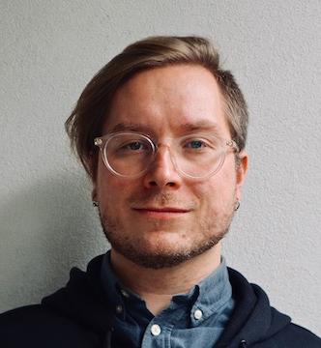
Kuka minä olen?
DNA:lla töissä frontend-kehittäjänä
Olen tehnyt webbisivuja ja pelejä 12-vuotiaasta asti
Tehnyt webbi-kehitystä vuodesta 2017 ammatikseni
Tietoliikennetekniikan maisteri (DI)
TypeScript, React, CSS

Slide 4

https://robocerts.io sertifikaattipalvelu oman testiautomaatio-osaamisen näyttämiseksi

Slide 5

https://walpuri.fi digitaalinen huumorijulkaisu tekoälyllä höystettynä

Slide 6
Sisältö
Osa I: Käsitteet
1.1 Fontend, Backend, FullStack
1.2 Rajapinnat (API)
Osa II: Koodaaminen
2.1 Työkalut alkuun pääsemiseen
2.1 Miten julkaisen sivuni?
2.3 Miten opin lisää?
Osa III: Työelämä
3.1 Työ käytännössä
3.2 Vinkit työnhakuun
3.3 Tiivistelmä
3.4 Linkit työkaluihin

Slide 7

Aloitetaan!

Slide 8
Mistä on siis kyse?
Osa I: Käsitteet

Slide 9

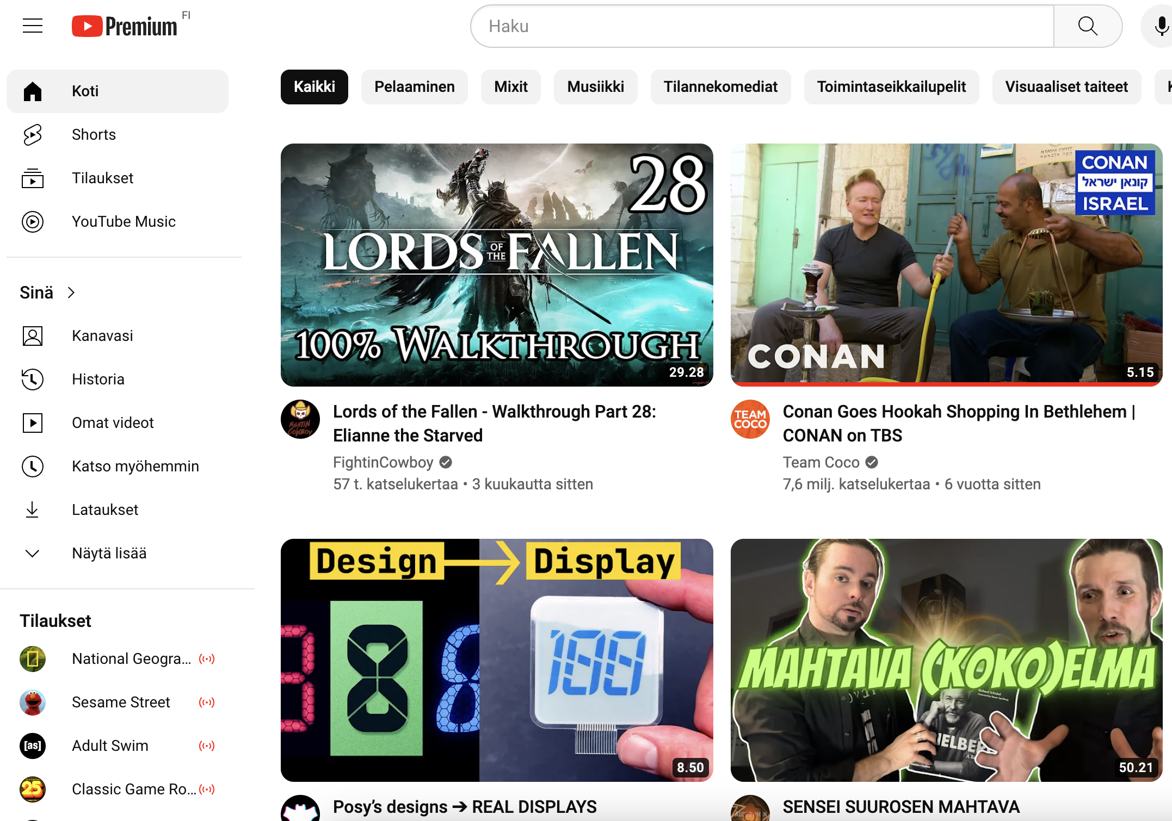
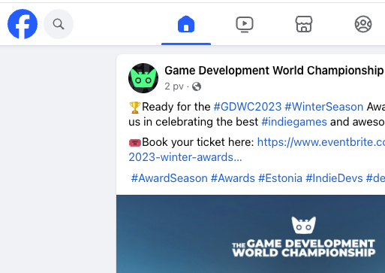
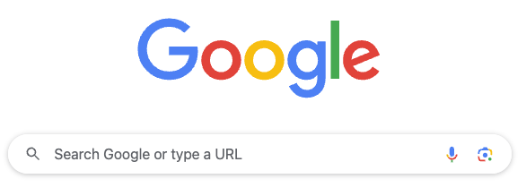
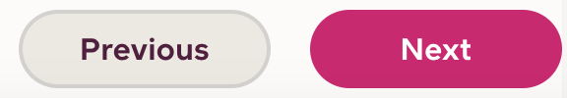
Mitä on frontend?
Webbisivujen visuaalinen toteutus ja toiminnallisuus, kaikki käyttäjälle selaimessa näkyvä

Slide 10



Frontendin mahdollistaa
HTML, CSS ja JavaScript (TypeScript)

Slide 11

Sivun rakenne
Tyyli, ulkoasu ja animaatiot
Interaktiivisuus ja toiminnallisuus

Slide 12
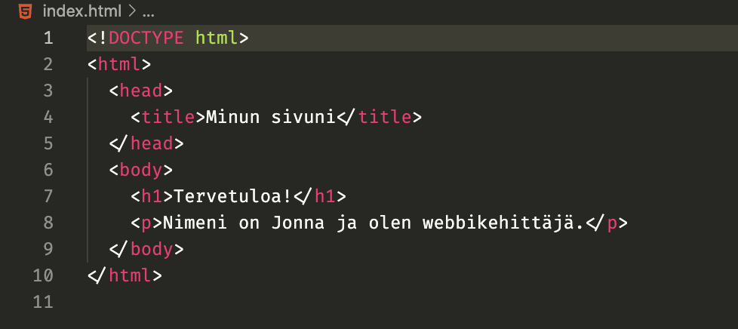
HTML-koodia

Slide 13

TypeScript
Tyypitetty JavaScript
Mahdollistaa koodin tarkastamisen koneellisesti ennen ajamista
Käännetään lopulta selaimessa JavaScriptiksi
Kannattaa opetella heti kun JavaScriptin perusteet ovat hallussa, koska kaikki isot projektit työelämässä käyttävät TypeScriptiä

Slide 14
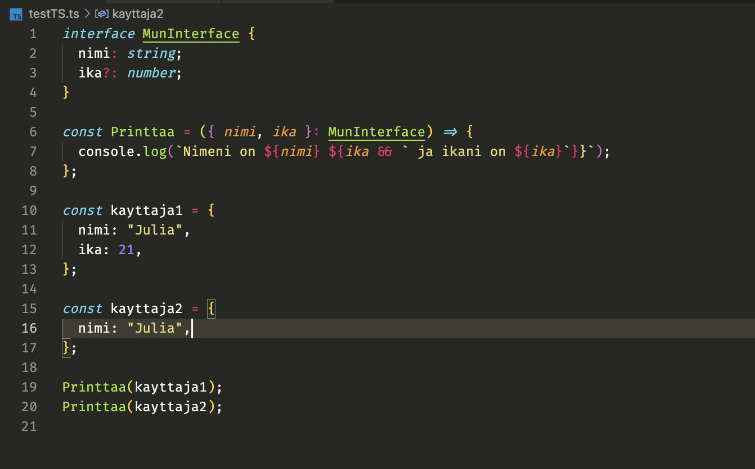
TypeScript-esimerkki

Slide 15

Backend?
Kaikki selaimesta ulkopuolella tapahtuva, joka mahdollistaa frontendin eri toiminnallisuuksia tarjoamiensa rajapintojen eli API:en kautta
Mahdollistaa pysyvät käyttäjätilit, tietokannat, mikropalvelut…
Voivat olla hyvinkin monimutkaisia, mutta eivät näy loppukäyttäjille kuin frontendin kautta

Slide 16

Frontend
Backend
Loppukäyttäjä
Web-palvelin
Tietokanta
Yksinkertaisen frontendin ja backendin toimintalogiikka

Slide 17
Fullstack?
Kehittäjä, joka kykenee tekemään sekä frontend-, että backend- kehittäjän työtä
Esimerkiksi frontendissa React ja backendissa Node Js
Haluttuja varsinkin pienemmissä tiimeissä
Muista, aloitit sitten frontend tai backend-kehittäjänä, on mahdollista aina kehittyä Full Stack-osaajaksi!
+

Slide 18


Rajapinnat (API)
Sopimus frontendin ja backendin välillä siitä, miten palvelut kommunikoivat keskenään
Lähetetty ja saatu data on oikeanlaista ja sovitussa formaatissa
Tärkeä osa frontend-kehittäjän duunia
JSON REST API on nykyään monesti standardi
Voidaan testata esimerkiksi PostMan-työkalulla

Slide 19
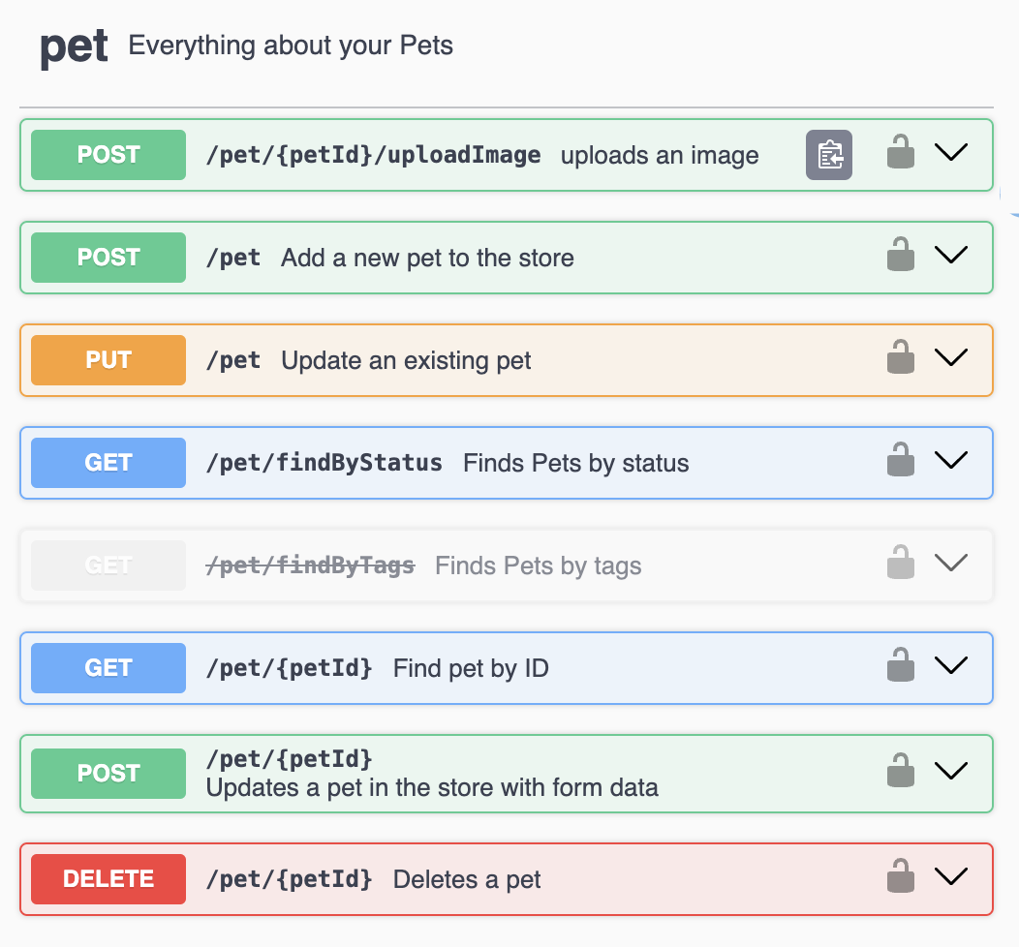
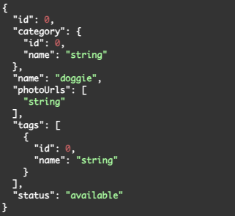
JSON-objekti
Esimerkki Pet API rajapinnasta

Slide 20
Miten se käytännössä tehdään?
Osa II: Koodaaminen

Slide 21





Fronttiteknologioita on niin paljon…

Slide 22

Miten päästä alkuun?
Tässä lista konkreettisista minimiasioista, jotka tarvitset alkuun pääsemiseen. Ei huolta, kaikki niistä ovat ilmaisia!

Slide 23






Työkalut koodaamiseen
Tietokone (Mac, Windows tai Linux)
Tekstieditori VSCode (Atom, Sublime, WebStorm)
Selain Chrome, (Fire Fox, Safari)
Node Js, serveriympäristö JavaScriptin ajamiseen
Komentorivi (Macilla iTerm2)
Git, versionhallintaan

Slide 24
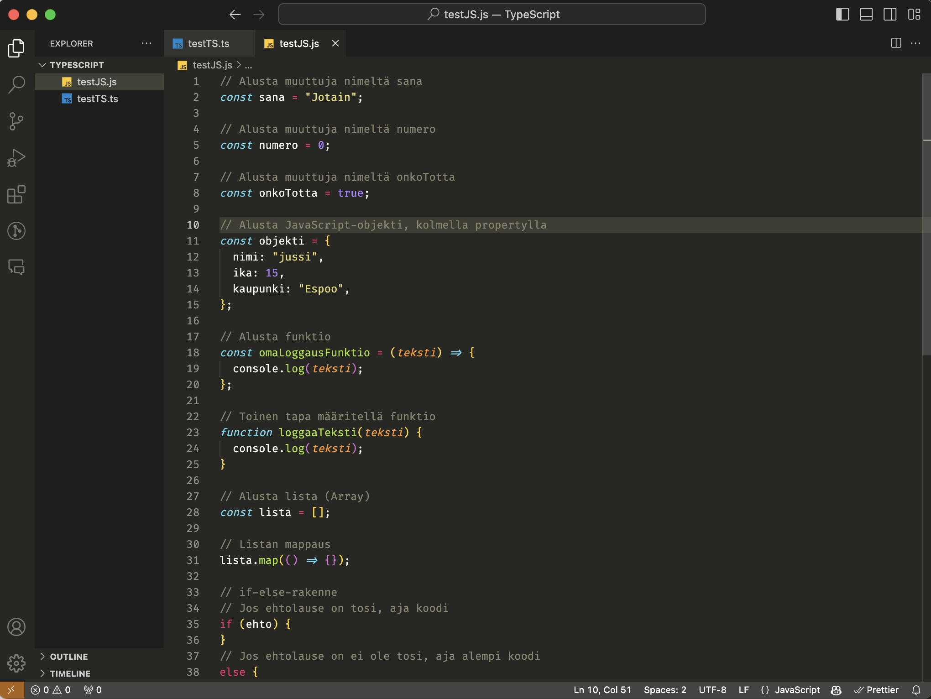
Visual Studio Code, tekstieditori

Slide 25






Työkalut kommunikointiin
Sähköposti
Jira – projektiorganisointityökalu
Slack – keskustelu ja etäpalaverit
Teams – keskustelu ja etäpalaverit
Mural – digitaalinen valkotaulu
Figma – Designereiden työkalu prototyypeille

Slide 26
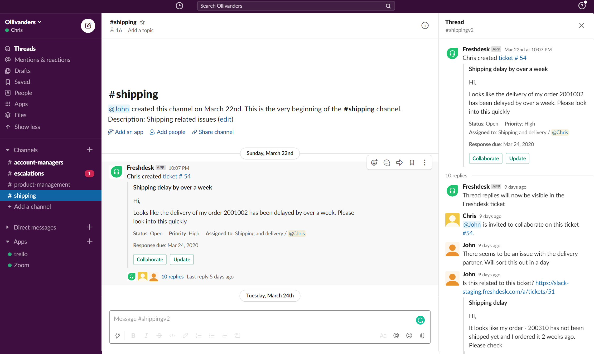
Slack, ohjelma tiimin kanssa viestimiseen

Slide 27
Komentorivi
Komentoriviltä voi tekstipohjaisilla käskyillä ohjata käytännössä koko tietokonetta
Tarvitaan softien ajamiseen ja uusien kirjastojen asentamiseen
Joitakin softia voidaan ajaa ainoastaan komentoriviltä käsin
Voi vaikuttaa aluksi pelottavalta, mutta on tärkeä osa ottaa haltuun
Lopulta huomaat kuinka kivan täsmällistä komentorivin käyttö on!

Slide 28
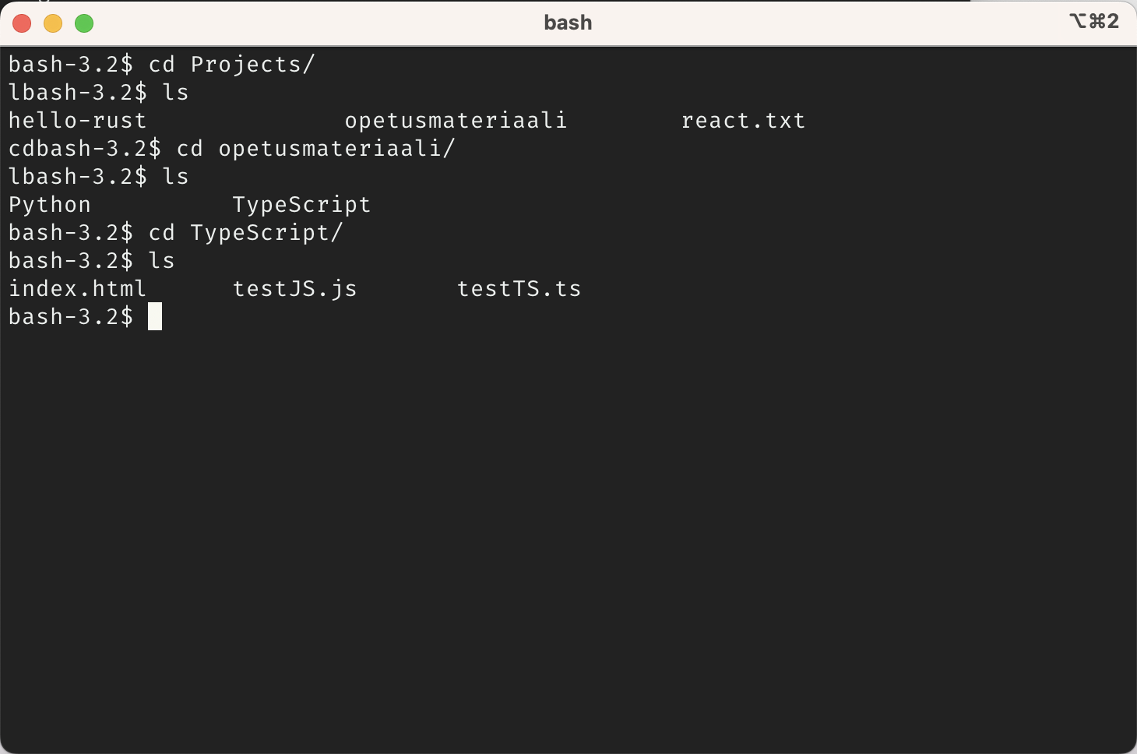
Komentorivi (iTerm2)

Slide 29
Git-versionhallinta
Projektisi koodi ja sen muutokset on saatava talteen, ja muiden on pystyttävä helposti ottamaan tekemäsi muutokset omalle koneelleen
Voidaan käyttää suoraan komentoriviltä, mutta aloittelijalle suosittelen graafista GitHub Desktop-ohjelmaa
Gitin käyttö on standardina työelämässä
Perusteet on helppo oppia, mutta mestariksi on matkaa!

Slide 30
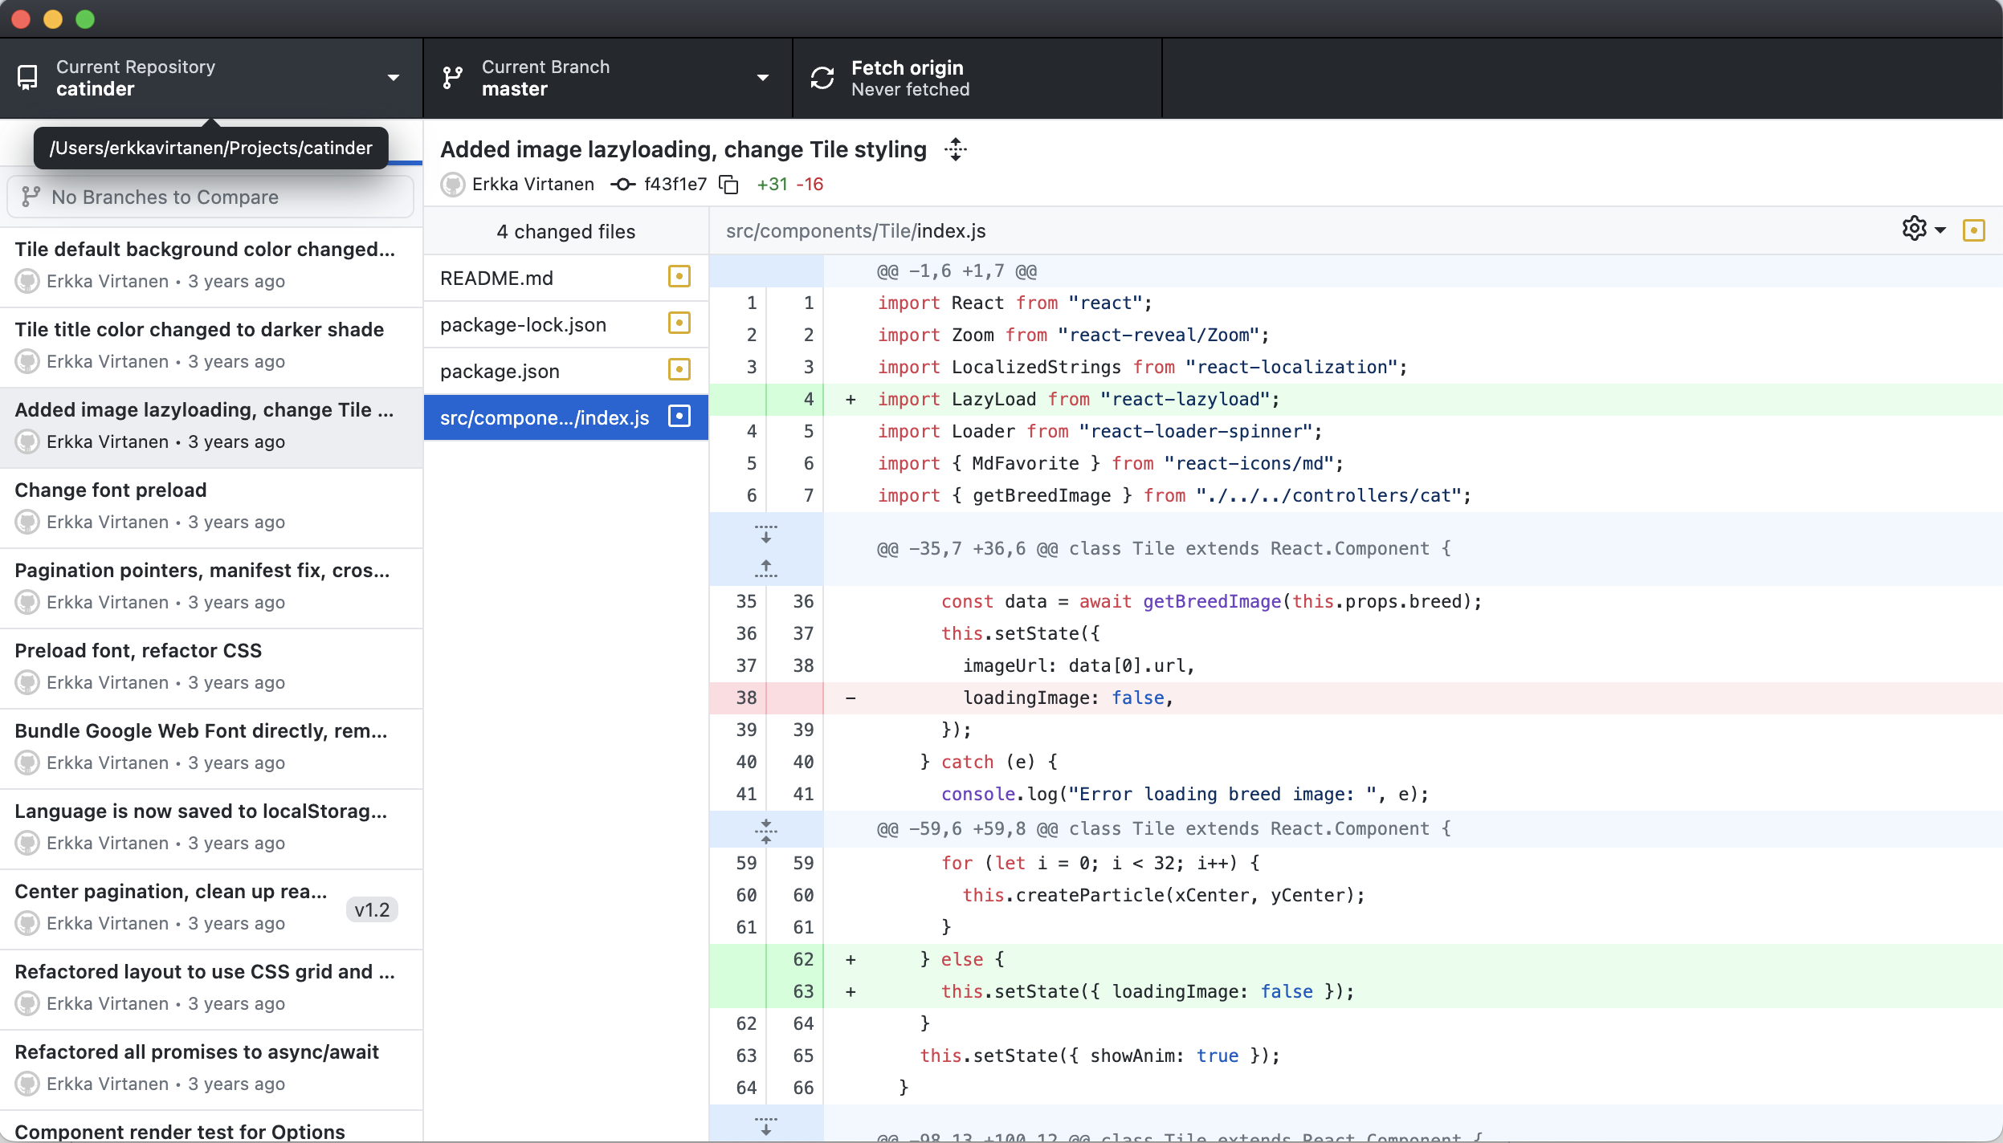

GitHub Desktop

Slide 31
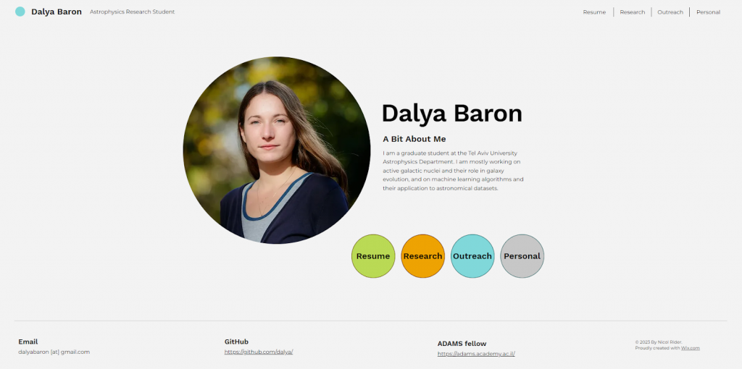
Aloita omalla projektilla
Tee ihan ensimmäiseksi itsellesi vain yksisivuinen portfolio webbisivu
Käytä siihen vain puhdasta HTML ja CSS
Kun se näyttää hyvältä, ala lisäämään interaktiivisia ominaisuuksia Reactilla
+
+
=

Slide 32



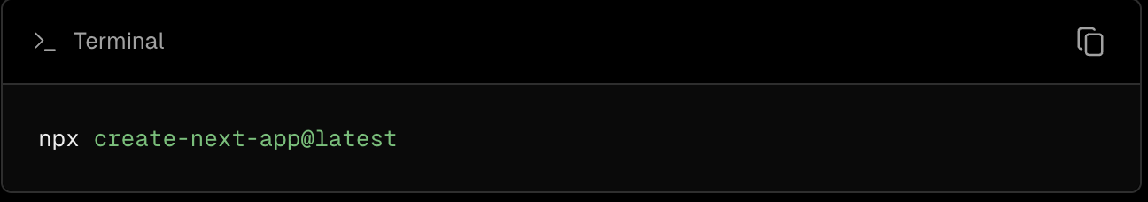
Suosittelemani stackki
React, Next.Js, TypeScript Tyylikirjasto, esim. Bootstrap tai Tail Wind CSS
Pääset hyvään alkuun käyttämällä Create Next App: https://nextjs.org/docs/pages/api-reference/create-next-app

Slide 33


Edistyneille
Testaus, yksikkötestit (react-testing-library & Jest)
End-To-End (E2E) -testit (Cypress)
EsLint & Prettier koodin yhtenäiseen tyyliin
CleanCode, tapa kirjoittaa helposti ylläpidettävää, selkeää ja modulaarista koodia
Test Driven Development (TDD), tapa tehdä ensin yksikkötestit ja vasta sitten itse toiminnallisuus

Slide 34
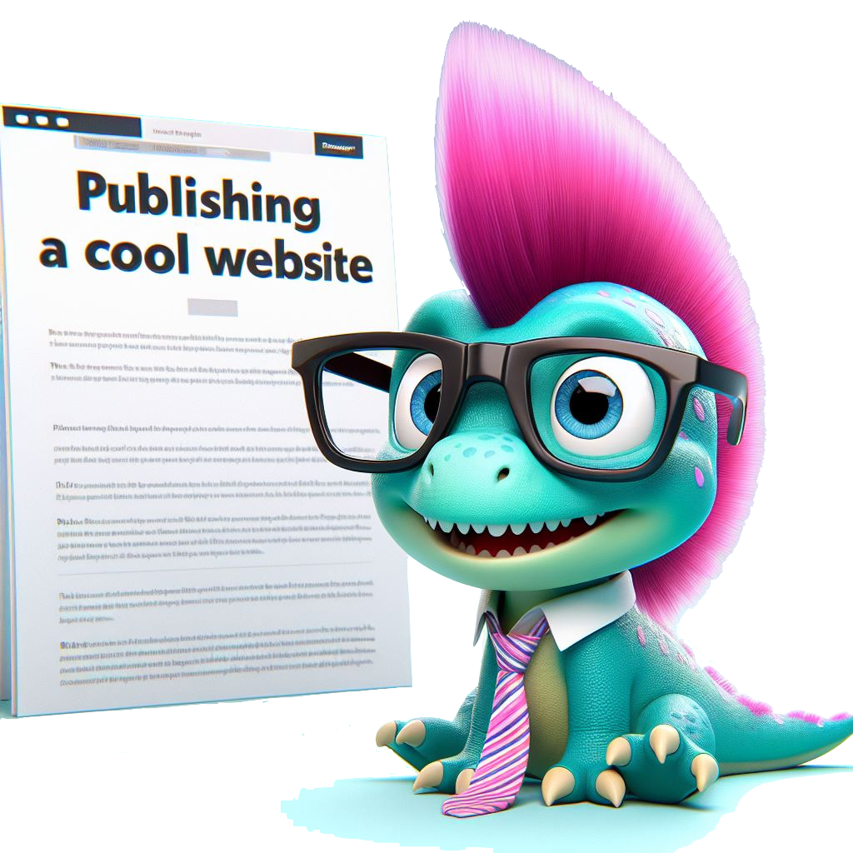
Tein hienot sivut, mutta miten julkaisen ne nyt muiden nähtäväksi internettiin?

Slide 35


Sivun julkaiseminen
Webbisivun voi julkaista lukemattomilla eri tavoilla ja palveluilla
Suosittelen Verceliä
Tee ilmainen tili ja yhdistä projektisi GitHub-repositorio, niin saat sivusi pystyyn nettiin omalla julkisella web-osoitteellasi minuuteissa!
Esim. https://walpuri.vercel.app/
https://vercel.com/

Slide 36

Miten opin lisää?
”Learning never stops”

Slide 37





Mistä hakea tietoa?
MDN (https://developer.mozilla.org/en-US/)
Stack Overflow (https://stackoverflow.com/)
YouTube (https://www.youtube.com/)
ChatGPT (https://chat.openai.com/, vaatii rekisteröitymisen)
Kaverit, tuttavat, kollegat…

Slide 38

Kurssit ja luennot
YouTube (https://www.youtube.com/) (ilmainen)
Full Stack Open (https://fullstackopen.com/) (ilmainen)
FiTech (https://fitech.io/fi/) (ilmainen)
TreeHouse (https://teamtreehouse.com/)
Udemy (https://www.udemy.com/)
Code Academy (https://www.codecademy.com/catalog/subject/web-development)
Coursera (https://www.coursera.org/courses?query=web%20development)

Slide 39

Hyödynnä tekoälyä!
ChatGPT voi toimia sinun henkilökohtaisena opettajanasi!
Siltä on helppo kysyä ”tyhmiä kysymyksiä” ilman pelkoa
Sen kanssa voi keskustella myös suomeksi!
Muista silti aina olla hieman varovainen sen vastausten kanssa, joskus ChatGPT hallusinoi API-rajapintoja tai antaa virheellistä tietoa
Kokeile https://chat.openai.com/

Slide 40
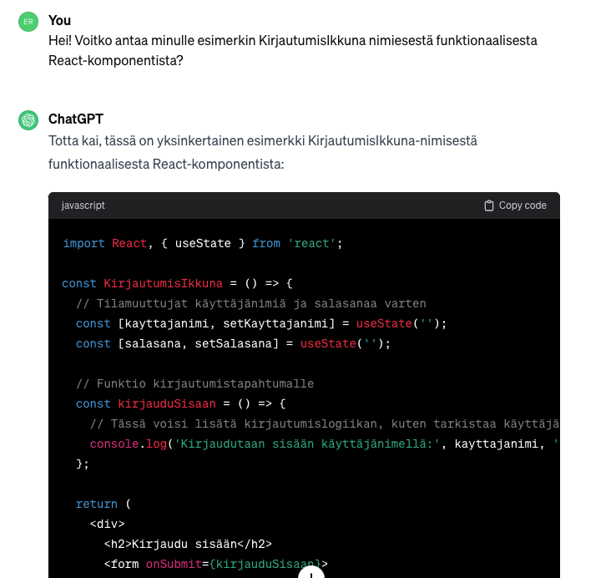
ChatGPT antaa suoraan koodiesimerkkejä

Slide 41
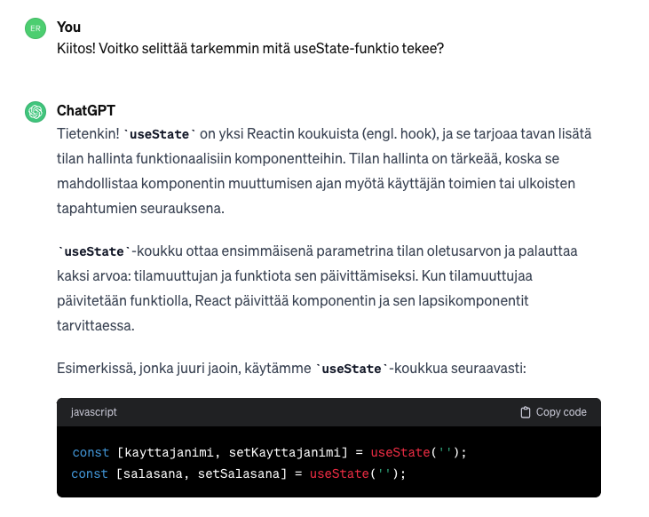
ChatGPT:ltä on helppo kysyä jatkokysymyksiä

Slide 42

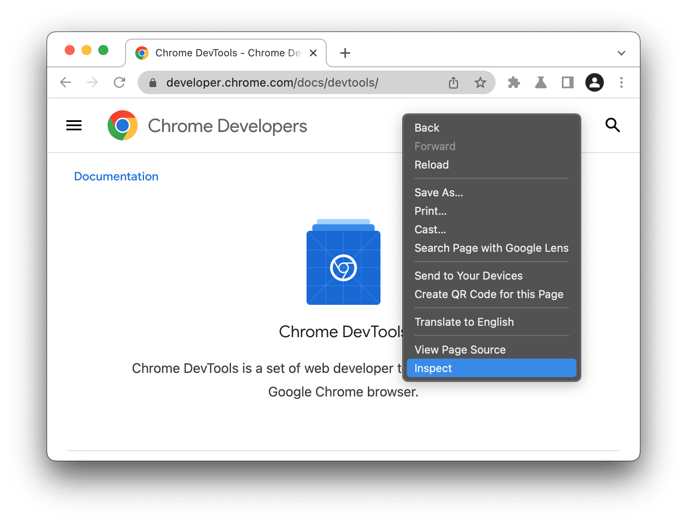
Käytä Chrome Developer Toolsia
Voit tarkastella minkä tahansa webbisivun lähdekoodia suoraan selaimessa
Näin on itse helppo tutkia ja oppia, miten joku ominaisuus on rakennettu
Voi tutkia sivun HTML-elementtejä, CSS-sääntöjä, verkkoliikennettä…
Käytän työssäni joka päivä

Slide 43
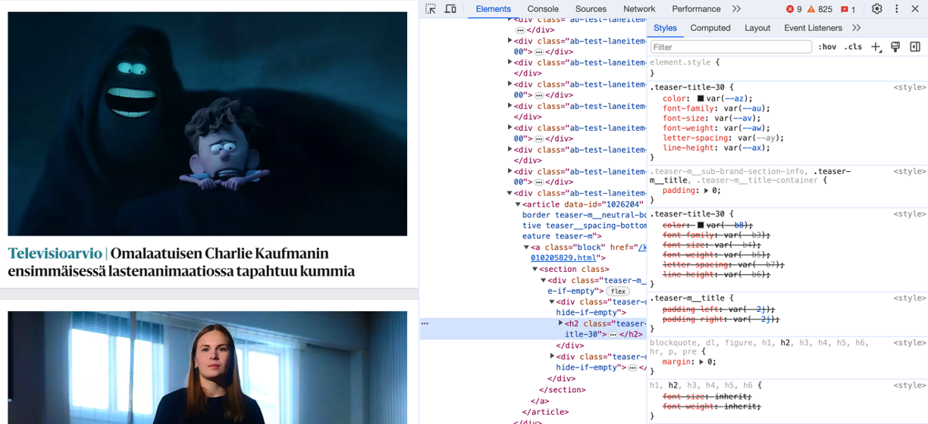
Vasemmalle HS.fi, oikealla Chrome developer tools

Slide 44

Lopuksi optimoi sivusi
Google PageSpeed Insights (https://pagespeed.web.dev/)
Antaa laajan raportin sivusi toimivuudesta, kuinka nopeasti se latautuu, kuinka hyvin se täyttää käytettävyys-standardit, SE-optimoinnista…
Ehdottaa suoraan parannusehdotuksia
Testaa sivusi sekä mobiili-, että desktop-käyttäjällä

Slide 45
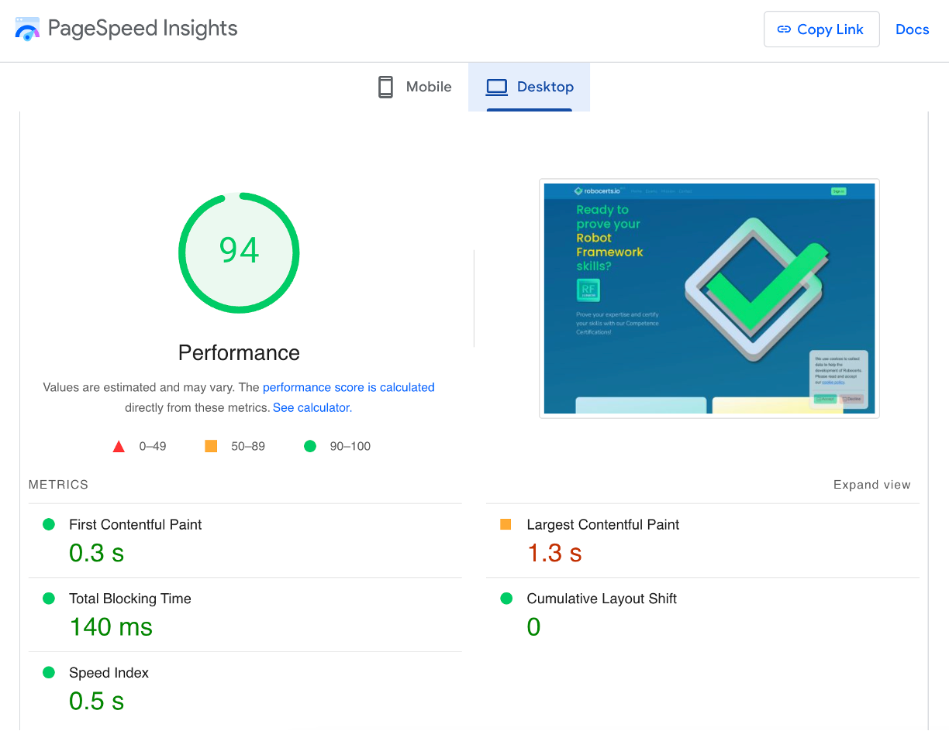
Google PageSpeed Insights -raportti

Slide 46




Miten pysyä aallon harjalla?
Hacker News (https://news.ycombinator.com/)
Reddit (https://www.reddit.com/)
Kollegat
Yleinen kiinnostuneisuus

Slide 47
Työelämän arki ja vinkit
Osa III: Työelämä

Slide 48

Millaista työ sitten on käytännössä?

Slide 49
Demot
Code Review
Daily
Yhteistyötä
Ohjelmointia
Teams
Slack
Selvitystyötä
Dokumentaation lukemista
Refinement
User story
Sprint planning
Retro

Slide 50

Ketterä kehitys (agile development)
Moderni tapa tehdä softaa nopeasti muuttuvassa maailmassa
Perustuu ideaan nopeasta iteraatiosyklista ja palautteesta
Tehdään aina pienin merkityksellinen arvoa tuottava osa valmiiksi ja julkaistaan se
Näin vältytään vääriltä määrittelyiltä ja siltä, että tuote ei ollutkaan sitä mitä asiakas toivoi
Pystytään vastamaan nopeasti muuttuvaan markkinaan
Versus perinteinen Water Fall –tapa
Organisaatioita varten kehitetty mm. SAFe

Slide 51
Vaatimukset
Suunnittelu
Toteuta
Toteutus
Testaa
Sprint
Määrittele
Backlog
Julkaise
Testaus
Analysoi
Ylläpito
Waterfall
Agile

Slide 52

Softan tekeminen on ryhmätyötä
Kuva yksinäisestä koodarista kirjoittamassa koodia on osittain myytti
Softan tekemisessä pitää kuunnella monta eri osapuolta (stakeholderia)
Usein asioita puidaan monissa keskusteluissa ja palavereissa
Tärkeintä on selkeä ja aikainen kommunikaatio
Jos eteen tulee ongelma, kysy kaverilta! Tiimi on sinun paras apurisi!

Slide 53

Työkieli on englanti
Usein kaikki dokumentaatio on englanniksi ja sinulla on työkavereita ympäri maailmaa
Suurin osa IT-alan sanastosta on englanniksi ja englanninkielisiä termejä käytetään suomen kielen seassa
Termit tulevat tutuiksi kun kieltä käyttää oikeassa kontekstissa
Jos englanninkielentaitosi on ruosteessa, sitä on hyvä kerrata! Mutta älä anna sen estää tavoitteitasi

Slide 54

Esimerkkityöpäivä
KLO | TYÖNKUVA
08.00 | Avaa tietokone ja lue sähköpostit ja uudet viestit
09.00-09.30 | Tiimin Daily-palaveri
09.30-11.00 | Nopea Huddle työkaverin kanssa tekeillä olevasta featuresta, asian koodaamista
11.00-12.00 | Lounastauko
12.00 | Lisää koodailua, viestittelyä Designerin kanssa
13.00-15.00 | Refinement Meeting
15.00-16.00 | Koodikatselmusta, asioiden laittaminen valmiiksi huomista varten

Slide 55

Ensimmäistä työpaikkaa hakiessa

Slide 56

GitHub-profiilin luonti
Luo itsellesi oma GitHub -tili
Valitse asiallinen nimi, joita voit käyttää koko tulevan urasi ajan
Vaikka työnantajasi vaihtuisi, profiilisi pysyy sinulla ja kehittyy eteenpäin
Ala rakentamaan omaa portfoliotasi ja asiantuntijasuuttasi heti tänään!

Slide 57
GitHubin käyttö
Aina kun aloitat uuden projektin, oli se sitten vakava tai ei-vakava, ensimmäinen askel on luoda sille oma GitHub repositorio (repo)
Ota tämä tavaksi, niin jatkossakin omat projektisi pysyvät helposti organisoituna
Näin sinun on myös helppo jakaa projektisi muiden ihmisten kanssa ja julkaista se
Muista luoda uusi repo private-tilassa, ennen kuin olet valmis näyttämään sen koko internetille

Slide 58

Luo tili heti tänään! Älä odota!
https://github.com/

Slide 59

Olet osaava tyyppi, mutta miten tuot sen muille ilmi?
Luo itsellesi LinkedIn –tili
Täytä profiilisi huolellisesti, lisää GitHub –profiilisi, täytä koulutuksesi, pyydä kaikkia tuttujasi kavereiksesi
Pyydä entisiä ja nykyisiä työkavereita kirjoittamaan sinulle suosituksia vahvuuksistasi

Slide 60

Luo tili heti tänään! Älä odota!
https://www.linkedin.com/

Slide 61

Työpaikkailmoitukset
Älä pelästy työpaikkailmoitusten pitkiä listoja eri teknologioita!
Ajattele niitä enemmänkin unelmalistoina
Jos hallitset 1-2 teknologian listalta, olet mahdollinen hyvä kandidaatti
Loput opit kyllä työnohessa

Slide 62

Mistä löydän työpaikat?
LinkedIn - https://www.linkedin.com/
Oikotie - https://tyopaikat.oikotie.fi/
Jobly - https://www.jobly.fi/tyopaikat
Kaveri vinkkaa – rekrytointipalkkiot

Slide 63
Harjoittelut (trainee)
Hae harjoittelijaksi koulun kautta
Etsi LinkedInistä mielenkiintoinen yritys
Tutki, onko firmalla trainee-ohjelmaa (ei pakollista)
Etsi yrityksen sopiva kontaktihenkilö, kirjoita kohtelias viesti (tai soita!), missä esittelet itsesi ja kysyt mahdollisista harjoittelupaikoista
Kesätöissä sama kaava. Ole ajoissa! Lähesty potentiaalisia firmoja jo tammi-helmikuussa

Slide 64


Sertifikaatit
Sertifikaateista voi olla hyötyä oman osaamisen todistamisessa
Niiden painoarvo vaihtelee sertifikaatin mukaan
Tärkeämpää usein omat projektit ja konkreettiset näytöt
Älä odota yksittäisen sertifikaatin tuovan sinulle maagisesti etulyöntiasemaa työhaastattelussa!

Slide 65
Haastattelussa
Esittele itse tekemääsi projektia ja kerro siitä
Korosta ryhmätyötaitojasi teknisen osaamisesi lisäksi
Älä pelkää, jos tarjottu tekkistäkki on sinulle uusi, ole valmis oppimaan työssä
Muista mainita testaaminen ja sen tärkeys!
Muista kehua itseäsi ja taitojasi sortumatta liialliseen liioitteluun, jota et voi lunastaa!

Slide 66

Onnea matkaan!
Ensimmäisen alan paikan saaminen on aina vaikeinta, älä lannistu!

Slide 67

Tiivistelmä

Slide 68

Tiivistelmä I
Lataa ja asenna työkalut, linkit löytyvät tämän luennon lopusta
Aloita uusi projekti
Valitse React, Next Js, HTML, JS, TS
Tee Github-repo
Koodaile
Katso YouTubesta tutoriaaleja ja kysy neuvoja ChatGPT:ltä
Kehity
Toista askeleet 5-8!

Slide 69
Tiivistelmä II
Tee Github -profiili ja täytä se huolellisesti
Tee LinkedIn -profiili ja täytä se huolellisesti
Etsi kiinnostavia työpaikkoja LinkedInistä, Oikotieltä ja Joblysta
Laita hakemuksia
Laita lisää hakemuksia
Valmistaudu huolella työhaastatteluun
Muista olla itsevarma ja esitellä omaa projektiasi haastattelussa!

Slide 70


KIITOS!
KIITOS!

Slide 71

Kysymyksiä?

Slide 72

Linkit työkaluihin
VSCode (https://code.visualstudio.com/)
Chrome (https://www.google.com/chrome/)
Node Js (https://nodejs.org/en, LTS-versio)
GitHub Desktop (https://desktop.github.com/)
iTerm 2 (https://iterm2.com/)
PostMan (https://www.postman.com/)
HomeBrew, pakettienhallintasofta Macille (https://brew.sh/)
Bootstrap, tyylikirjasto (https://getbootstrap.com/)
Tail Wind CSS, tyylikirjasto (https://tailwindcss.com/)

